Slide 1
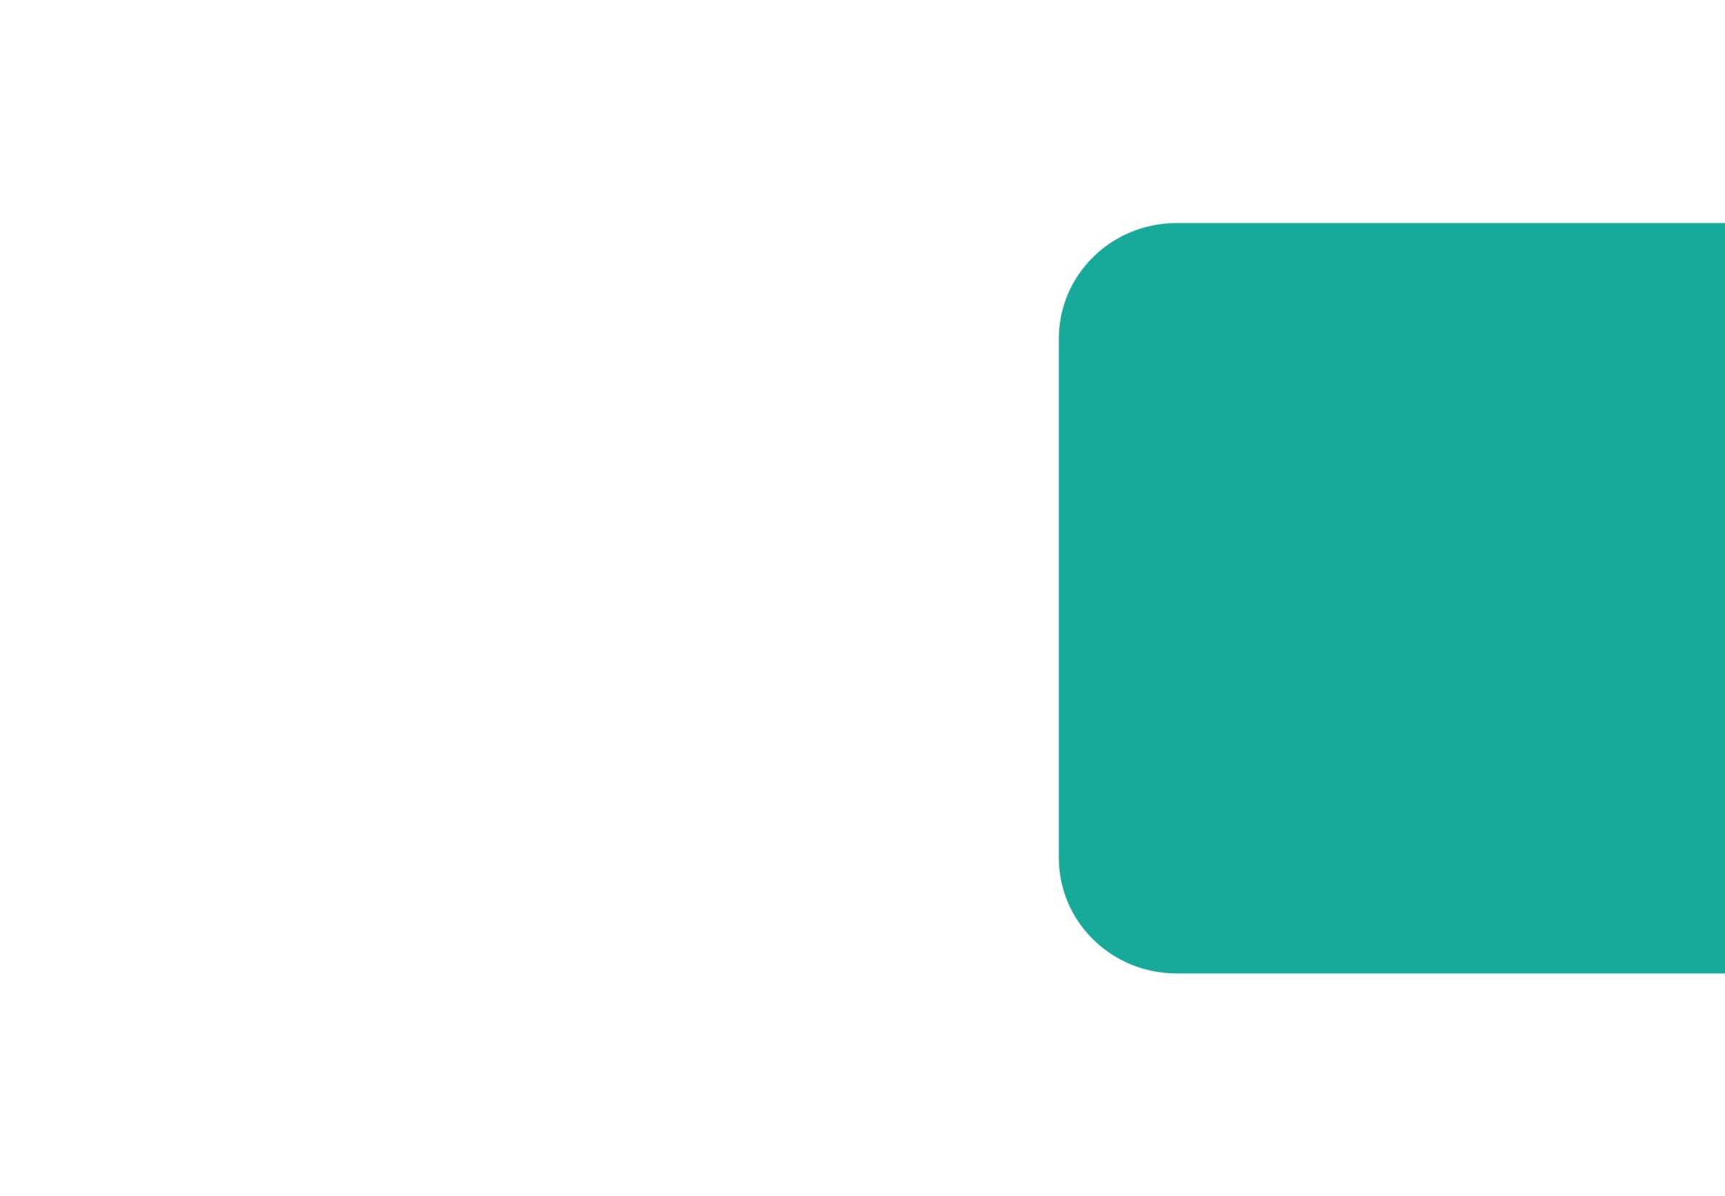
목차
5강
TCP 소켓 프로그래밍 III
- 자바 개요
1. UDP Echo 서버/클라이언트
2. UDP Time 서버/클라이언트

Slide 2

1. UDP Echo 서버/클라이언트
UDP 소켓 프로그래밍
1. 비 연결 지향 프로그래밍
2. TCP와 달리 연결되지 않은 상태로 데이터 통신을 하기 때문에 패킷이 유실될 가능성이 있다
3. 속도 면에서는 큰 장점이 있다. ( 처음 반응속도가 빠르다 )
receivePacket
DatagramPacket
DatagramSocket
(60000)
DatagramSocket
sendPacket
DatagramPacket
클라이언트
서버

Slide 3
1. UDP Echo 서버/클라이언트
[실습] UDP Echo 서버/클라이언트 만들기
[1] UDPEchoServer : packet 받기 작성
- DatagramSocket 객체를 PORT번호와 함께 생성한다.
- 수신 패킷을 생성한다. 생성할 때는 수신할 데이터의 버퍼를 미리 잡아준다.
( UDP 패킷 통신에는 버퍼사이즈가 고정되어 있다 )
- 대기상태인지 코드를 작성하고 실행 해보자.
// 1. UDP 소겟 생성
datagramSocket = new DatagramSocket( PORT );
// 2. 수신 대기
log( "packet 수신 대기" );
DatagramPacket receivePacket = new DatagramPacket( new byte[BUFFER_SIZE], BUFFER_SIZE );
datagramSocket.receive( receivePacket );

Slide 4
1. UDP Echo 서버/클라이언트
[실습] UDP Echo 서버/클라이언트 만들기
[2] UDPEchoClient : packet 보내기 작성
- DatagramSocket 객체를 기본 생성자로 생성한다.
- 송신 패킷을 생성한다. 생성할 때는 보낼 데이터의 바이트 배열과 배열의 크기 그리고 서버 IP와
서비스 포트가 필요하다.
- DatagramSocket 객체의 send 메서드로 보낸다.
- 실행 시키면 서버가 대기 상태에서 packet을 받는지 확인해 보자.
// 1. UDP 소겟 생성
datagramSocket = new DatagramSocket();
// 2. 데이터 보내기
String message = "Hello World";
byte[] sendData = message.getBytes( "UTF-8" );
DatagramPacket sendPacket =
new DatagramPacket( sendData, sendData.length, new InetSocketAddress( SERVER_ADDRESS, SERVER_PORT ) );
datagramSocket.send( sendPacket );

Slide 5
1. UDP Echo 서버/클라이언트
[실습] UDP Echo 서버/클라이언트 만들기
[3] UDPEchoServer : packet 받고 다시 보내기(echo)
- 수신 패킷에서 클라이언트가 보낸 데이터를 바이트 배열로 가져올 수 있다.
- 수신 패킷에 있는 주소와 port는 클라이언트가 읽기 대기 중 인 DatagramSocket의 정보이다.
- 송신 패킷을 만들 때 데이터와 함께 사용하게 된다.
- 수신 데이터를 화면에 출력해서 확인하고 다시 송신 패킷을 보내 보자.
//3. 수신 데이터 출력
String message = new String( receivePacket.getData(), 0, receivePacket.getLength(), "UTF-8" );
log( "packet 수신:" + message );
// 4. 데이터 보내기
DatagramPacket sendPacket = new DatagramPacket( receivePacket.getData(), receivePacket.getLength(), receivePacket.getAddress(), receivePacket.getPort() );
datagramSocket.send( sendPacket );

Slide 6
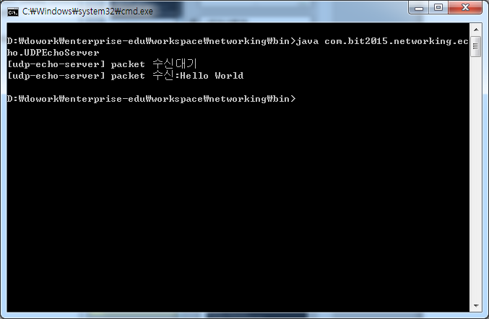
1. UDP Echo 서버/클라이언트
[실습] UDP Echo 서버/클라이언트 만들기
[3] UDPEchoServer : packet 받고 다시 보내기(echo)

Slide 7
1. UDP Echo 서버/클라이언트
[실습] UDP Echo 서버/클라이언트 만들기
[4] UDPEchoClient : packet 받기 작성
// 3. 데이터 받기
DatagramPacket receivePacket = new DatagramPacket( new byte[ BUFFER_SIZE ], BUFFER_SIZE );
datagramSocket.receive( receivePacket );
// 4. 메세지 출력
String message = new String( receivePacket.getData(), 0, receivePacket.getLength(), "UTF-8" );
System.out.println( "<<" + data );

Slide 8
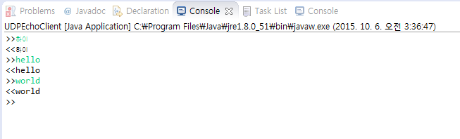
1. UDP Echo 서버/클라이언트
[과제] UDP Echo 서버/클라이언트 완성
- 위와 같이 계속 에코서비스를 받을 수 있도록 서버/클라이언트 를 완성한다.
( Loop 처리와 Scanner 를 사용한다. )
- 서버에 스레드 기반에 다중처리를 하지 않고 다중 처리 여부를 확인해 본다.

Slide 9
2. UDP Time 서버/클라이언트
기능
1. 클라이언트는 서버에 서버 시간을 요청한다.
2. 서버는 서버 시간을 클라이언트에게 제공해 준다.
3. 데이터가 간단하고 서버가 빠르게 반응해야 하므로 타임 서비스에는 UDP를 쓰는 것이
좋다.

Slide 10
2. UDP Time 서버/클라이언트
[과제] UDP 타임 서버/클라이언트 만들기
1. 클라이언트가 요청하면 서버는 다음과 같은 포맷으로
“2000-04-28 23:20:15 오전” 클라이언트에게 타임을 제공해 준다.
2. 다음 코드는 현재 서버 시간을 위와 같은 포맷의 String을 만드는 코드이다.
테스트 하고 서버에 응용한다.
3. 패키지는 com.hanains.network.time
4. 서버/클라이언트 클래스 이름은 TimeServer / TimeClient 로 한다.
5. 클라이언트가 서버에 전송하는 요청 메시지는 “” 이다.
SimpleDateFormat format = new SimpleDateFormat( "yyyy-MM-dd HH:mm:ss a" );
String data = format.format( new Date() );

